Slide 1
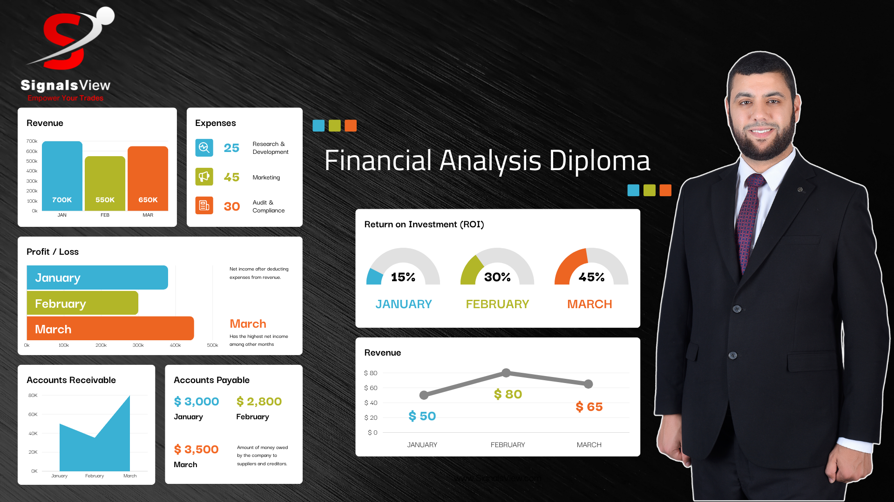

Slide 2


التحليل الرأسي لقائمة الدخل
البيان
صافي المبيعات
تكلفة البضاعة المباعة
مجمل الربح
مصاريف التشغيل
مصاريف إدارية وعمومية
مصاريف بيع وتوزيع
صافي ربح التشغيل
فوائد مدينة
صافي الربح قبل الضريبة
ضريبة %25
صافي الربح
100%
60%
40%
18%
22%
5%
17%
25%
12.75%

Slide 3
2. نقارن أداء الشركة بشركات أخرى
1. نقارن أداء الشركة بنفسها عام لعام
تحويل الأرقام لنسب
البيان |  | المبلغ | الوزن النسبي
صافي المبيعات |  | 1000,000 | 100%
تكلفة البضاعة المباعة |  | 600,000 | 60%
مجمل الربح |  | 400,000 | 40%
مصاريف التشغيل
مصاريف إدارية وعمومية | 80000 8%
مصاريف بيع وتوزيع | 100000 10%
 | 180000 18% | 180,000 | 18%
صافي ربح التشغيل |  | 220,000 | 22%
فوائد مدينة |  | 50,000 | 5%
صافي الربح قبل الضريبة |  | 170,000 | 17%
ضريبة %25 |  | 42,500 | 4.25%
صافي الربح |  | 127,500 | 12.75%

Slide 4
قائمة الدخل
القوائم
تطبيق عملي

Slide 5

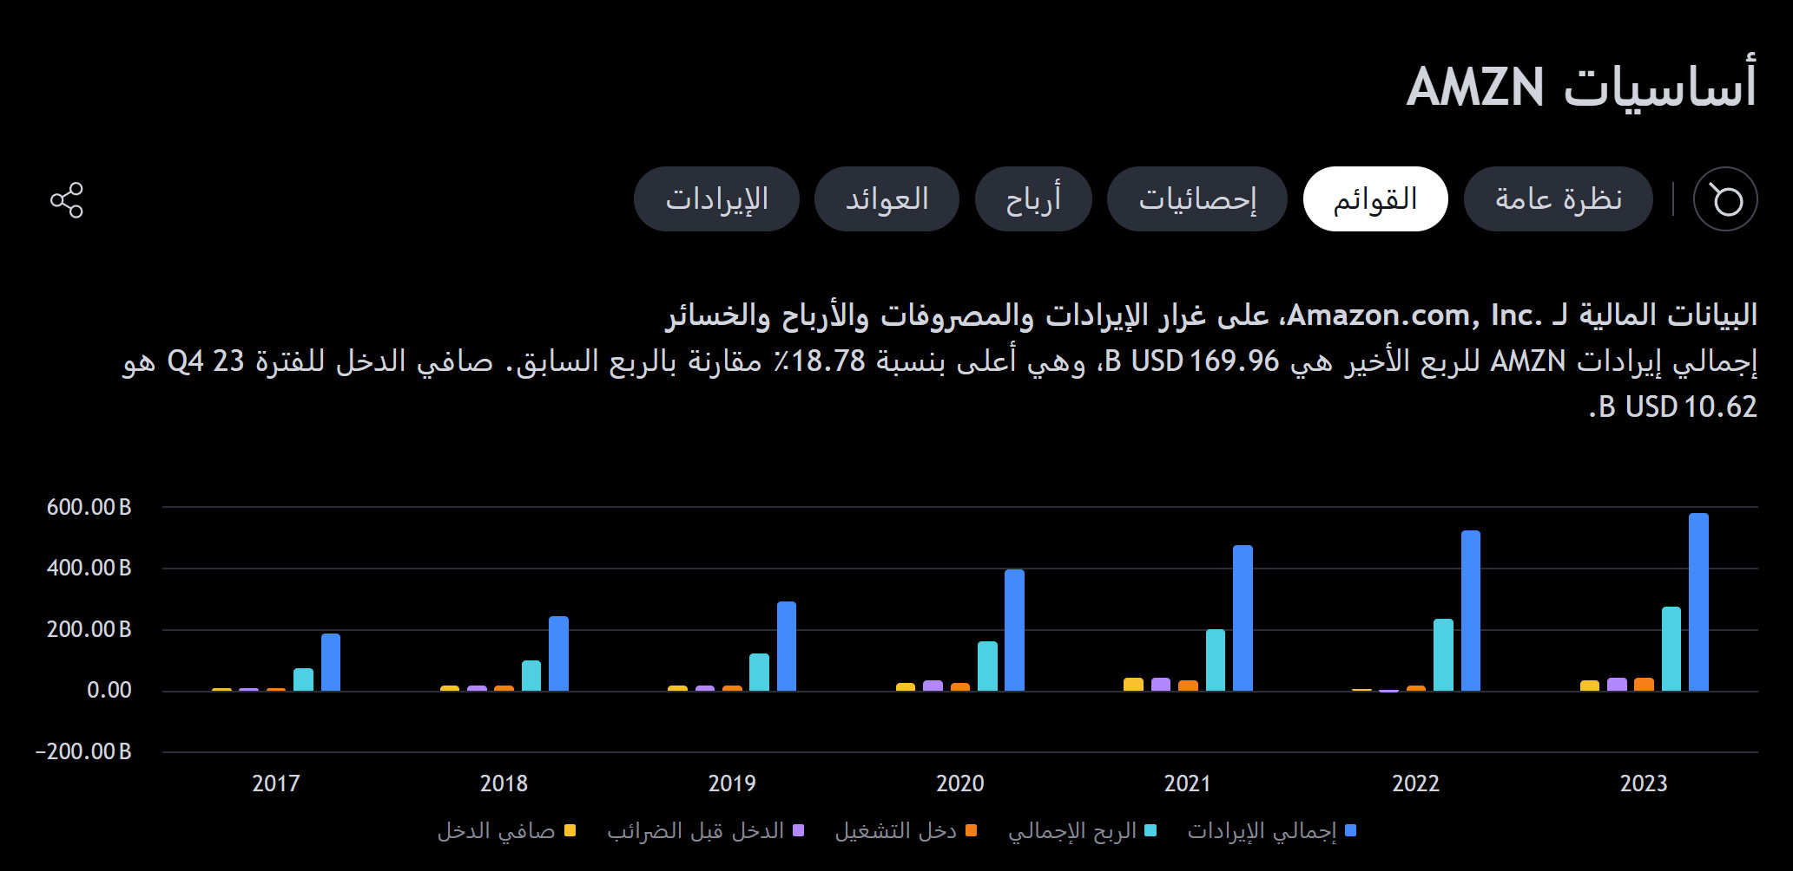
مثال: أمازون
قائمة الدخل
القوائم

Slide 6
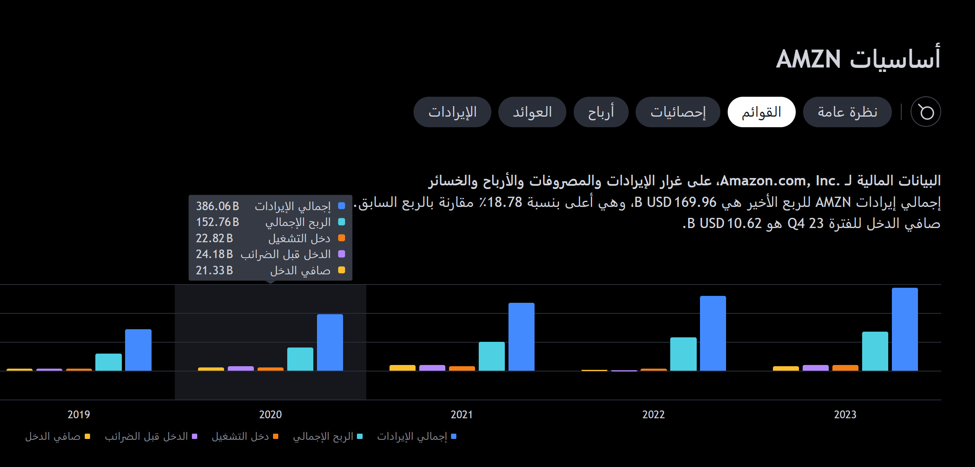
مثال: أمازون
قائمة الدخل
القوائم

Slide 7
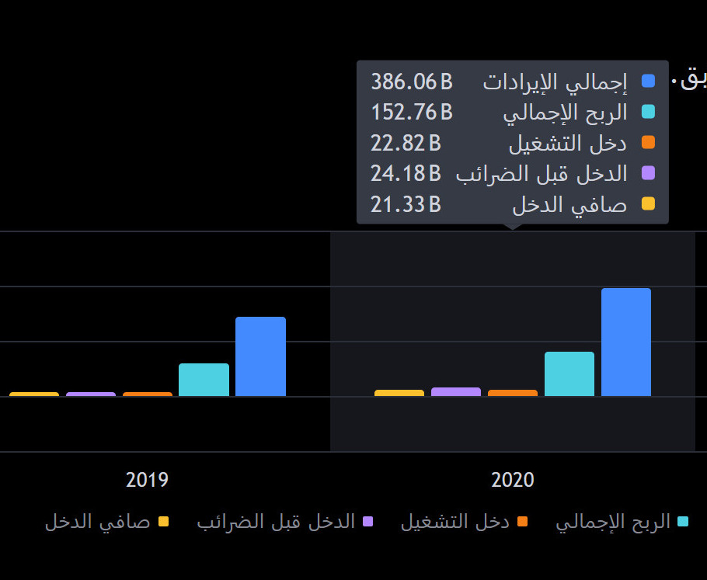
التحليل الرأسي لقائمة الدخل
البيان
صافي المبيعات
تكلفة البضاعة المباعة
مجمل الربح
مصاريف التشغيل
مصاريف إدارية وعمومية
مصاريف بيع وتوزيع
صافي ربح التشغيل
فوائد مدينة
صافي الربح قبل الضريبة
ضريبة %25
صافي الربح
100%
60%
40%
18%
22%
5%
17%
25%
12.75%

Slide 8
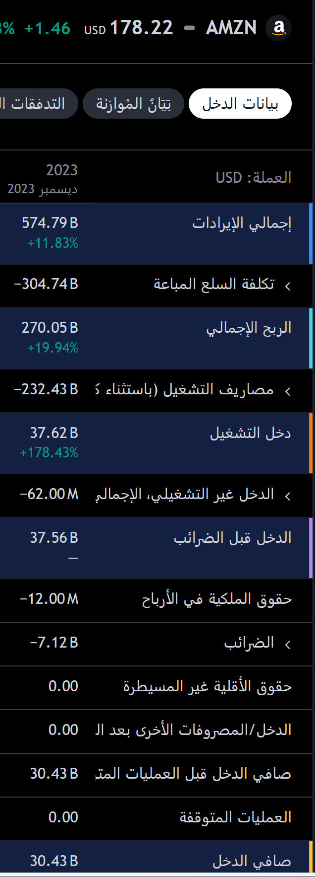
التحليل الرأسي لقائمة الدخل
البيان
صافي المبيعات
تكلفة البضاعة المباعة
مجمل الربح
مصاريف التشغيل
مصاريف إدارية وعمومية
مصاريف بيع وتوزيع
صافي ربح التشغيل
فوائد مدينة
صافي الربح قبل الضريبة
ضريبة %25
صافي الربح
100%
60%
40%
18%
22%
5%
17%
25%
12.75%

Slide 9
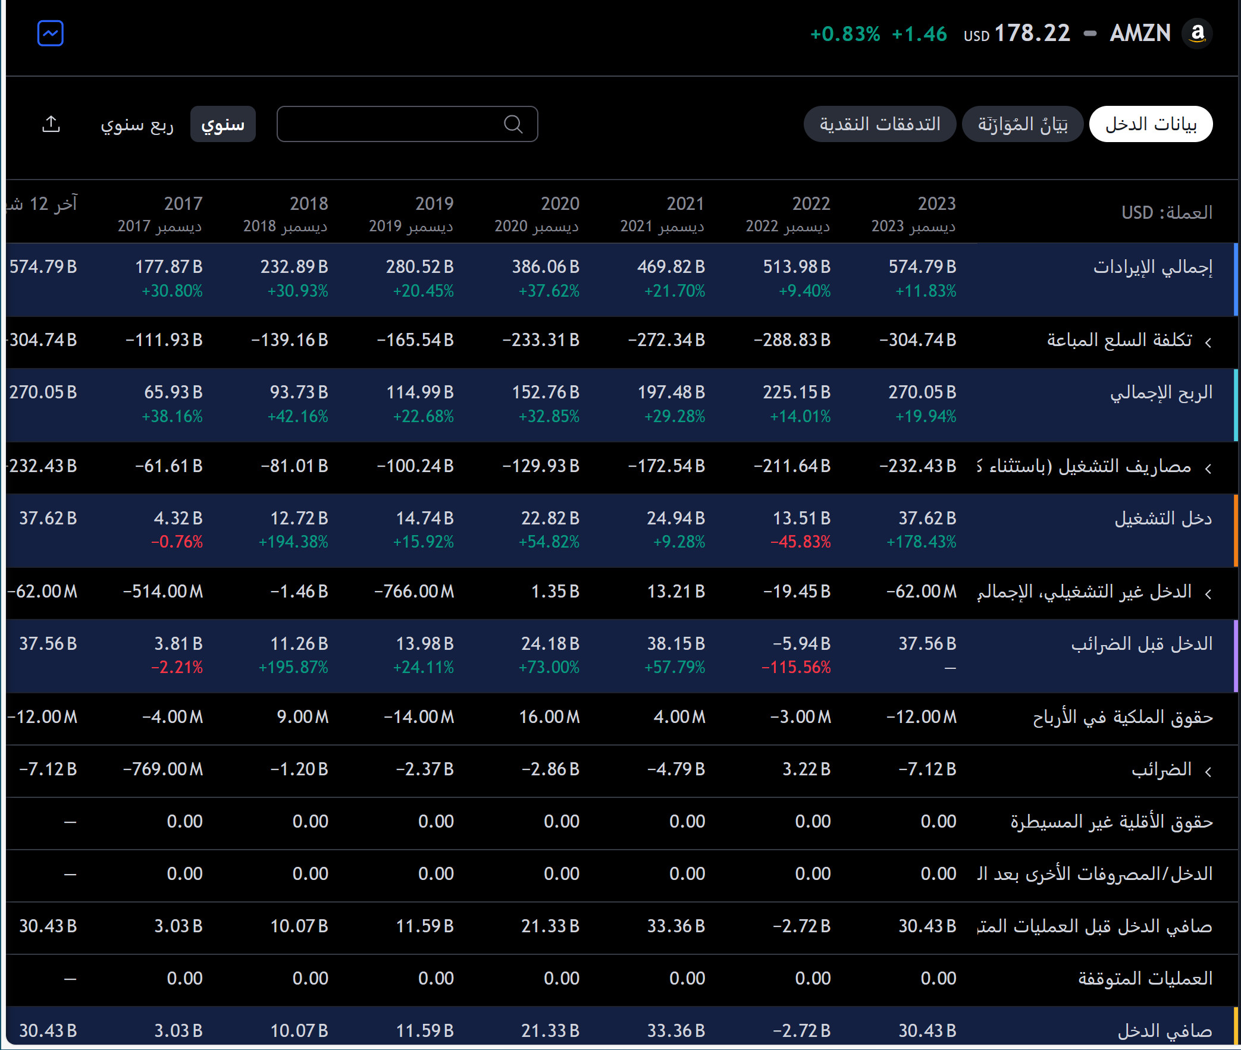
مقارنة الشركة بنفسها
القوائم
قائمة الدخل

Slide 10
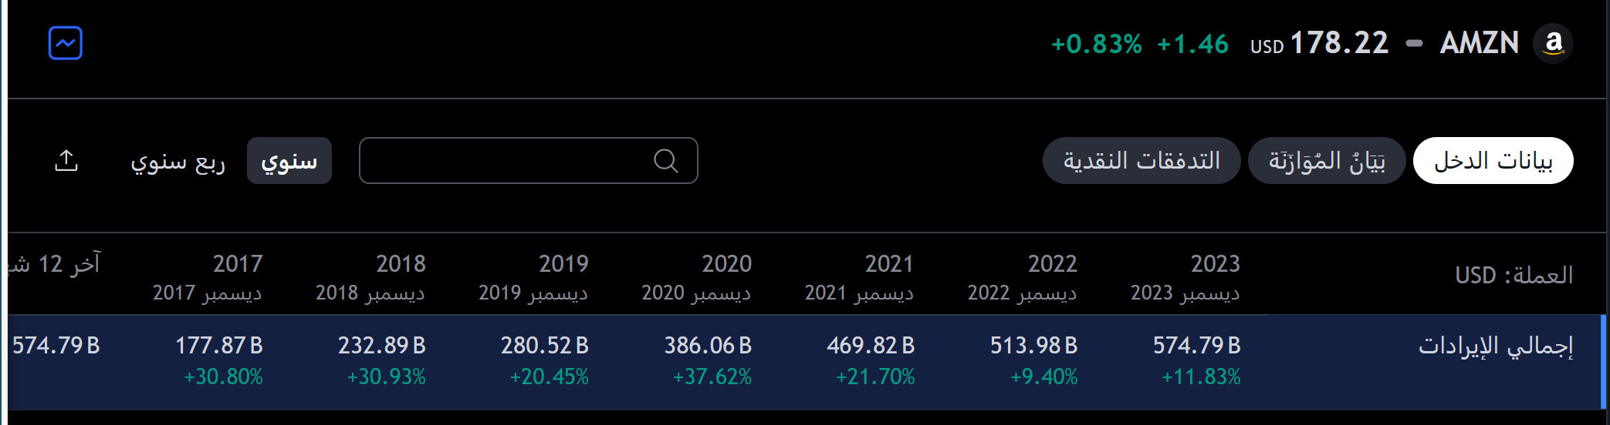
ارتفاع الإيراد= دليل النمو
القوائم
قائمة الدخل

Slide 11
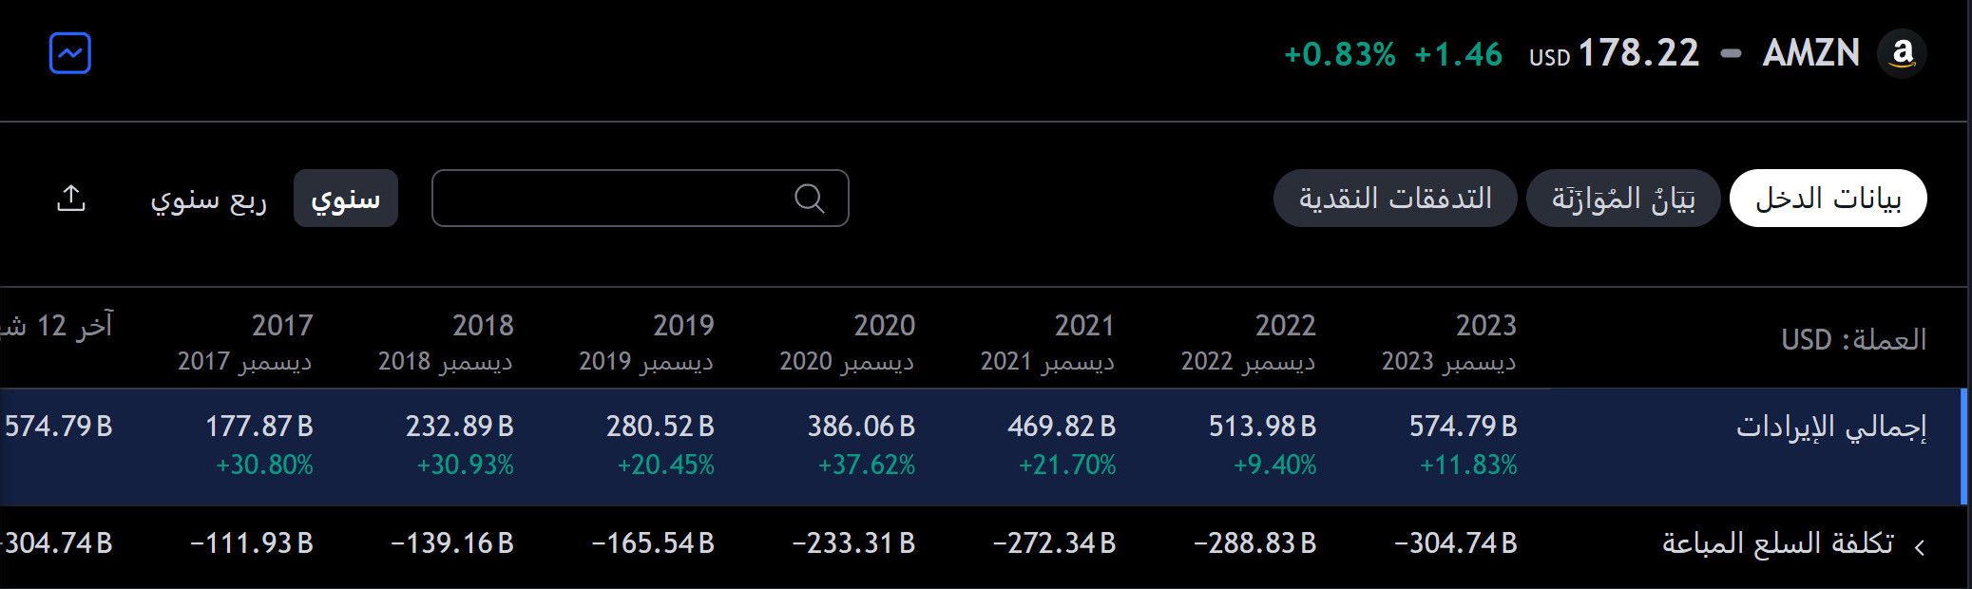
انخفاض التكلفة = دليل الكفاءة
القوائم
قائمة الدخل

Slide 12
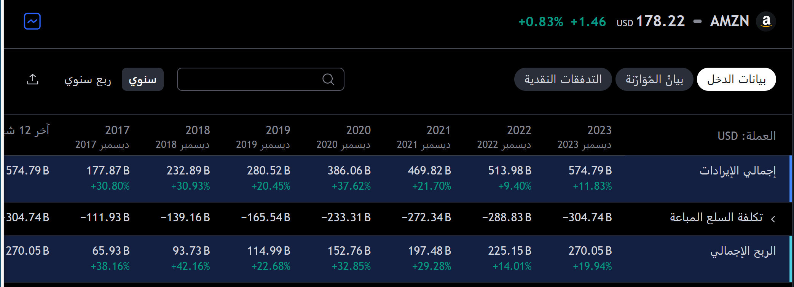
ارتفاع محمل الربح = نمو وكفاءة
القوائم
قائمة الدخل

Slide 13
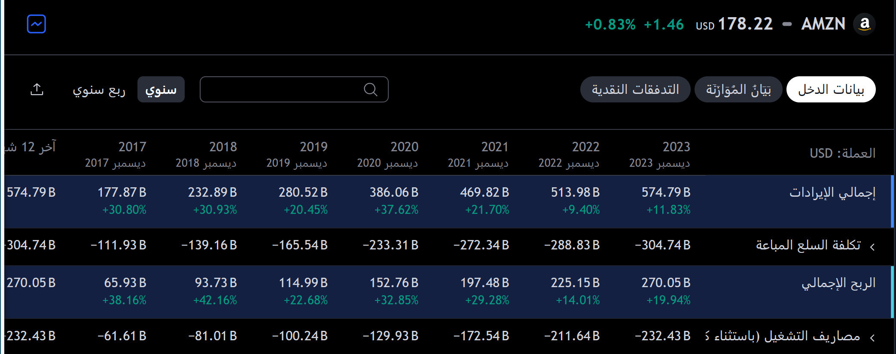
انخفاص مصاريف التشغيل دليل كفاءة الإدارة
القوائم
قائمة الدخل
التكلفة الكلية / إجمالي الإيرادات

Slide 14
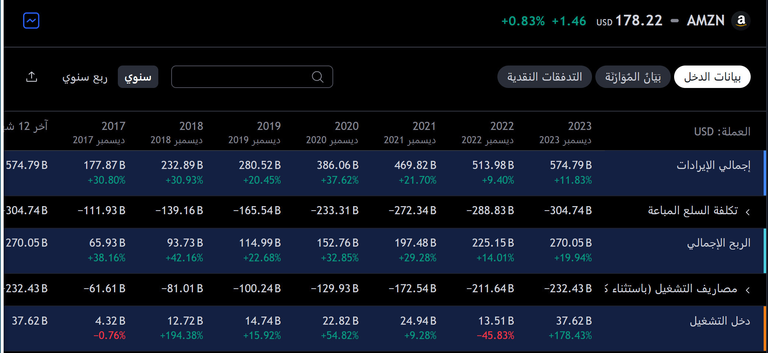
دخل التشغيل = روح البيزنس موديل
القوائم
قائمة الدخل

Slide 15
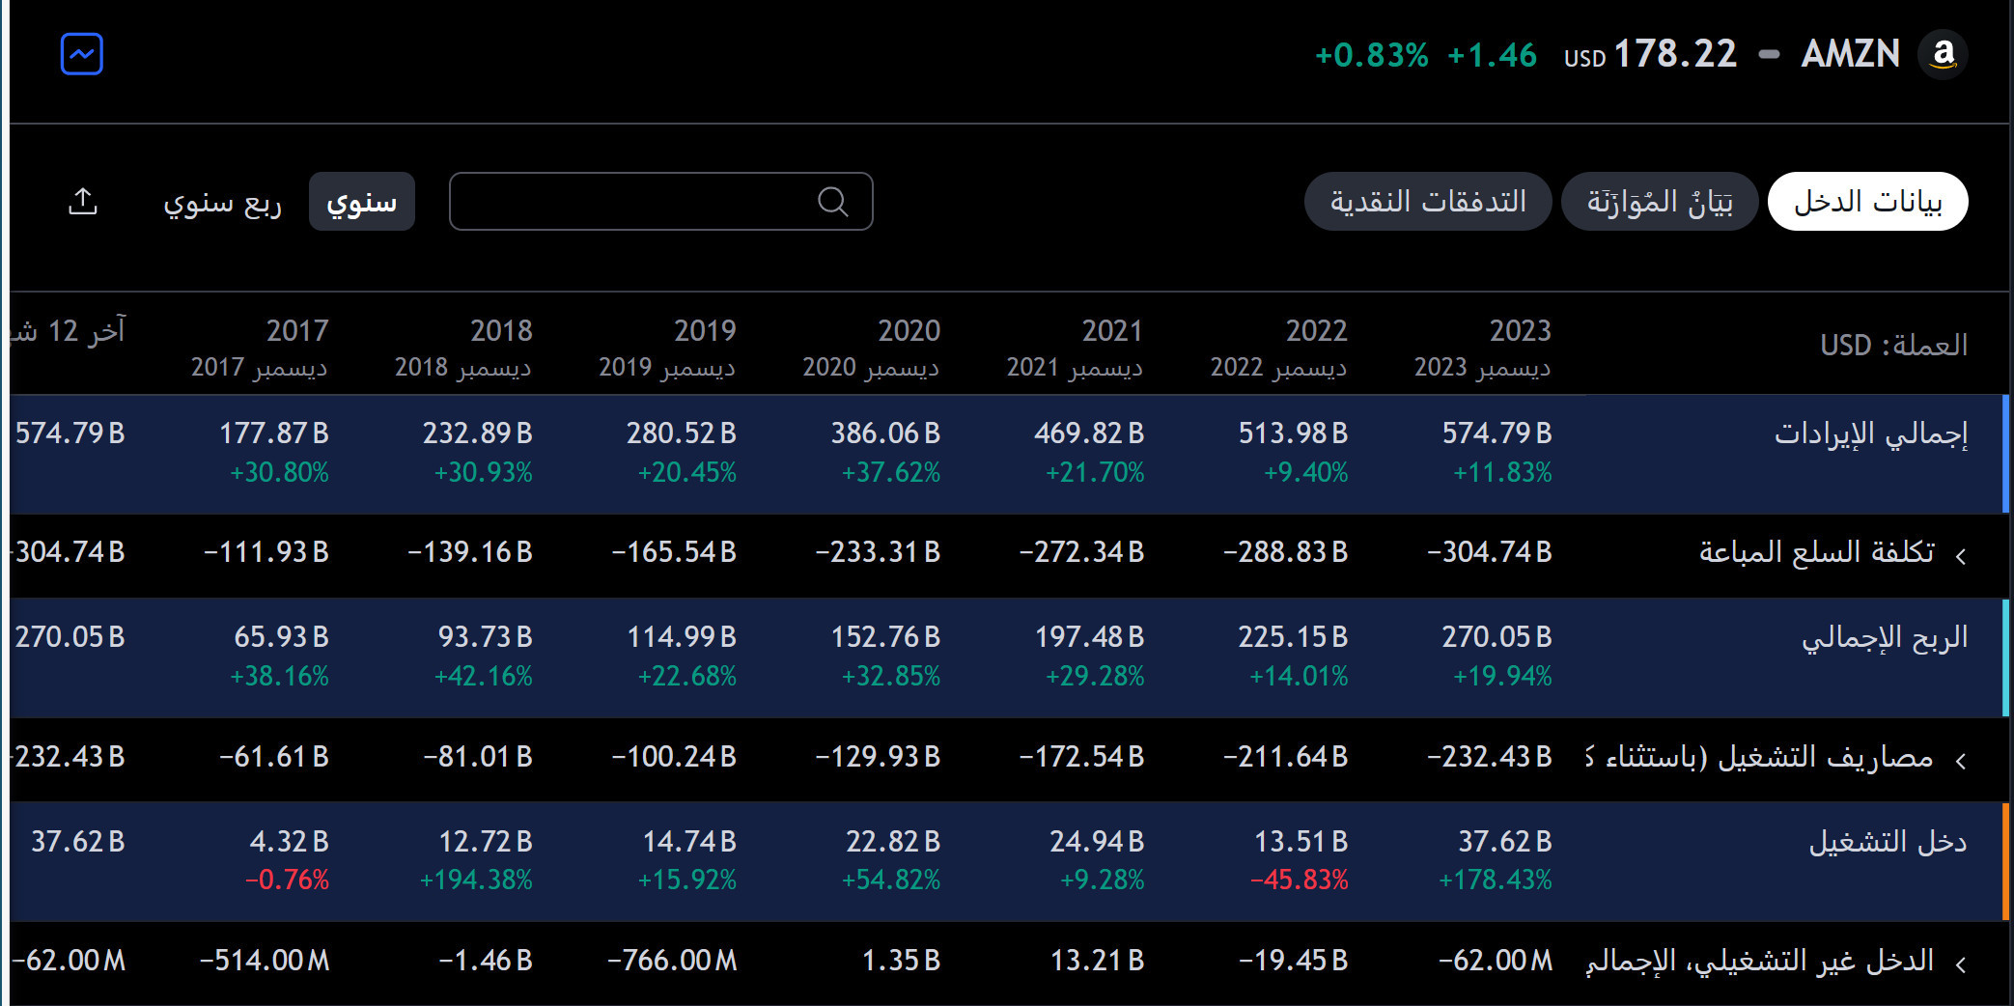
لو هاحجز أرباح المستثمرين, وأشتري بها شركة أخرى, لازم تعطى عائد أفضل مما كان ممكن يحصلوا هم عليه
الدخل/مصاريف غير تشغيلية
القوائم
قائمة الدخل

Slide 16
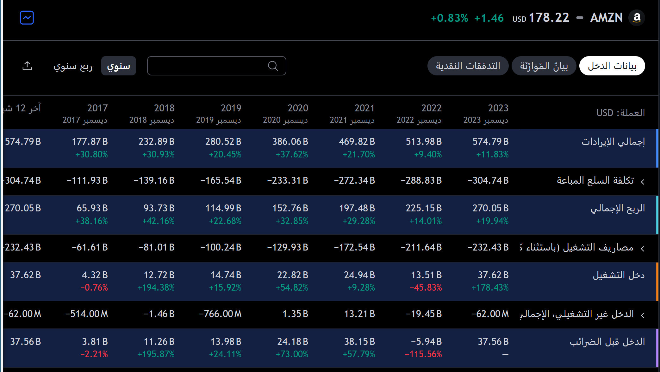
EBT الدخل قبل الضرائب
القوائم
قائمة الدخل

Slide 17
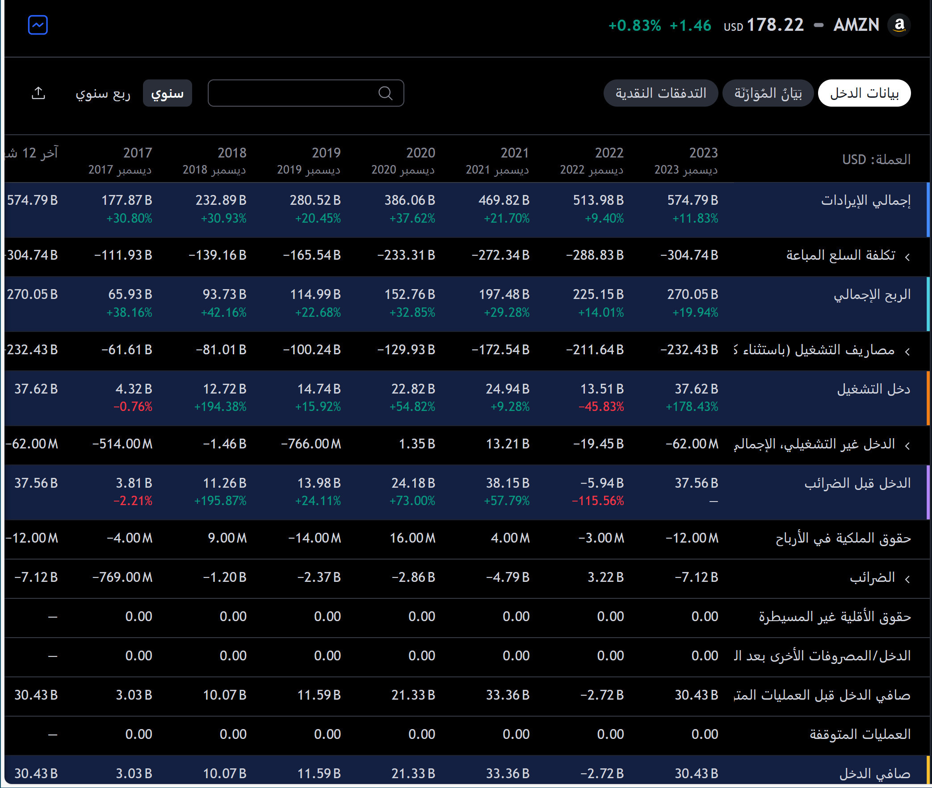
صافي الدخل
القوائم
قائمة الدخل
لو صافي الدخل 30%
يعني الشركة تصفي 30 دولار من كل 100 مبيعات

Slide 18
قائمة الدخل مع المقارنة
Revenue
100 $
EPS
1$
Revenue Growth
20%
EPS Diluted
0.9 $
Gross Profit
80 $
EPS Diluted Growth
22%
Gross Margin
80%
DPS
0.2 $
Gross Profit Growth
30%
Div Payout Ratio
20%
Op Income
50
Div Paid
20 $
Op Margin
50%
Cont Div Payout
8 Times
Op Margin Growth
17%
Net Income
35
Net Income Margin
35%
Net Income Growth
16%

Slide 19
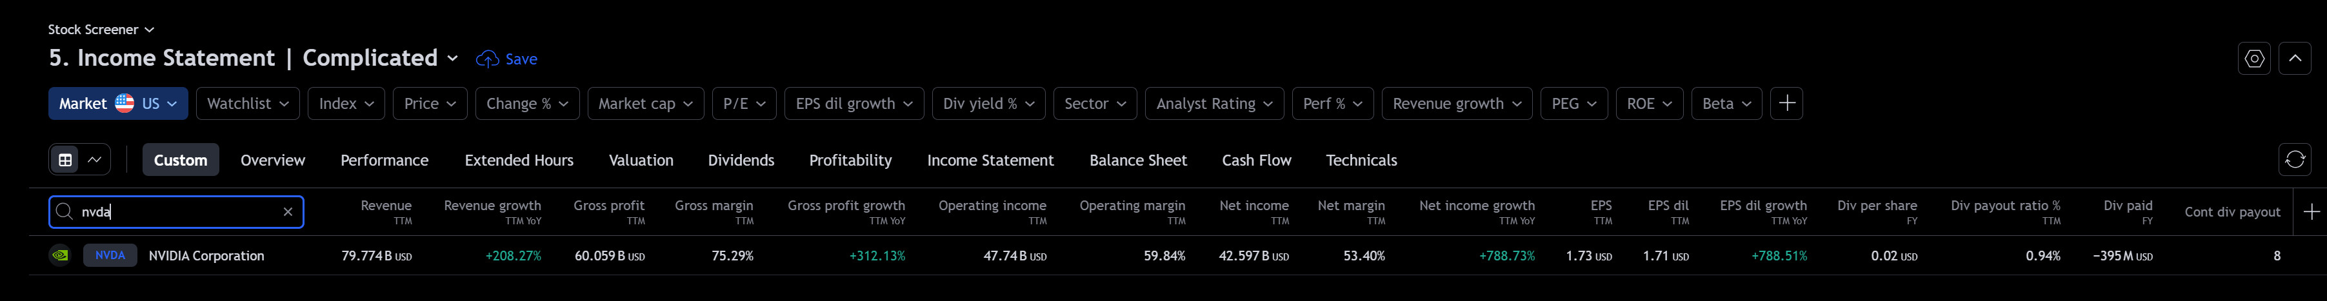
قائمة الدخل مع المقارنة
NVDA
INTC

Slide 20


